Slide 1
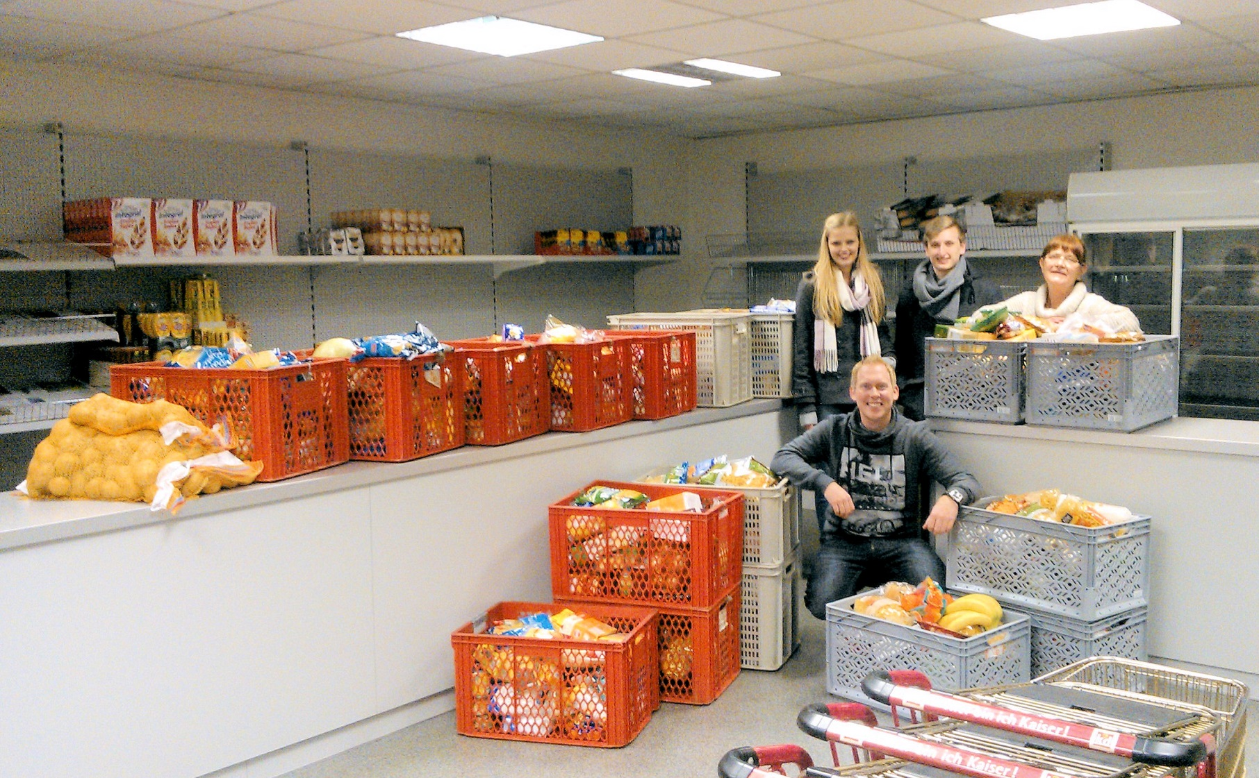
Wir bedanken uns sehr herzlich bei den
Schülerinnen und Schülern des Berufskollegs am Wasserturm
für ihre Unterstützung !
Die verbliebenen Helfer und ihre „Spendenbeute“ am Ende des Tages: Kurslehrer Herr Schmäing mit Laura-Sophie Feldberg, Piero Caldarola und einer Ehrenamtlichen des Tafelvereins vor 17 prall gefüllten Lebensmittelkisten.

Slide 2
